Slide 1
兴安盟中学生学业水平考试报名系统
GRADUATION THESIS DEFENSE
计算机科学技术学院
2020级 民族预科班 包富民

Slide 2
行业PPT模板http://www.1ppt.com/hangye/
目录
/CONTENTS
01
选题背景与意义
国内外研究现状
02
03
研究内容和功能图
04
相关技术和进度安排
GRADUATION THESIS DEFENSE

Slide 3


选题背景
内蒙古兴安盟普通中学学业水平考试（简称学考）是依据国家普通中学课程标准，在自治区教育厅的统一领导下，由自治区教育招生考试中心组织实施，检测和评价学生学业水平的国家考试，是中学生综合素质评价的重要组成部分。
学业水平考试报名系统是一个旨在为中学生提供考试报名功能的应用程序。这个系统的主要目标用户是中学生，为他们学考报名提供方便。
在我教育实习期间，参与了实习校的学考的报名、指导以及监考。起初，学校组织学生进行报名，但学生进行自行报名之后出现了许多问题。所以学校就决定让信息组教师担任报名任务，报名时我发现了以下问题：
①学生报名时：
多数学生对电脑操作不熟练
学校机房设备不够，不能够一次性报名大量学生
②教师报名：
学生基数大，教师数量少，导致工作量过大。
工作量过多导致偶尔出现小失误。

Slide 4




意义
方便用户
节省成本
提高效率
数据安全性
在线考试报名系统能够通过互联网为用户提供方便的报名、注册、登录、考试等功能,用户无需亲自前往现场进行操作,提高了用户体验和效率。
在线考试报名系统能够通过互联网进行管理,降低了传统报名、注册、登录、考试等线下操作的成本,例如纸张、场地、人力等。
在线考试报名系统能够通过互联网实现数据的共享和交互,提高了数据的质量和效率,例如报名表的统计和分析。
在线考试报名系统能够通过加密、权限控制等技术来保护用户数据的安全,防止数据泄露和被恶意攻击。

Slide 5


国内外研究现状
国内研究
国外研究
2004年，天津市学位办和天津市学位与研究生教育发展中心率先对天津市成人高等教育本科毕业生申请学士学位外语水平统一考试进行了网上报名，效果让人十分满意。因此开发出一个考试在线报名管理系统是很有发展前景的。
美国在线考试平台ATutor、英国在线考试平台ExamWorld、德国在线考试平台Lernuhr都已经被广泛应用于教育、商务等领域,如学校、企业、政府等。总的来说,国外在线考试报名系统的的研究和实践已经取得了显著的成果,为国内在线考试报名系统的开发和应用提供了丰富的经验和参考。

Slide 6
研究内容
主要功能
01
学生：（登录（学籍号+密码），个人信息管理，查询考试，查询成绩，*选课报名考试（选择年级，未及格的科目，未考试的科目），查看报名信息）
02
主要功能
班主任：（登录，个人信息管理，统计学生信息，查看学生报名状态，班级公告通知，报名表打印）
研究思路
主要功能
03
教务人员：（登录，更新用户信息，发布考试报名通知，统计整体报名情况，报名表打印，学校公告通知）

Slide 7
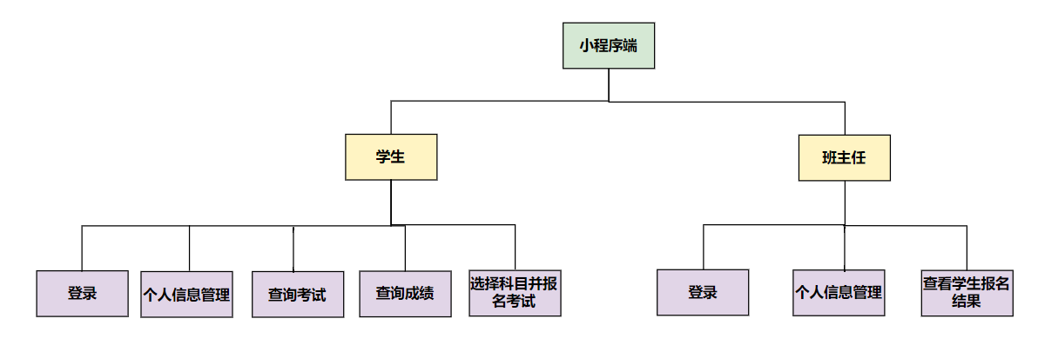
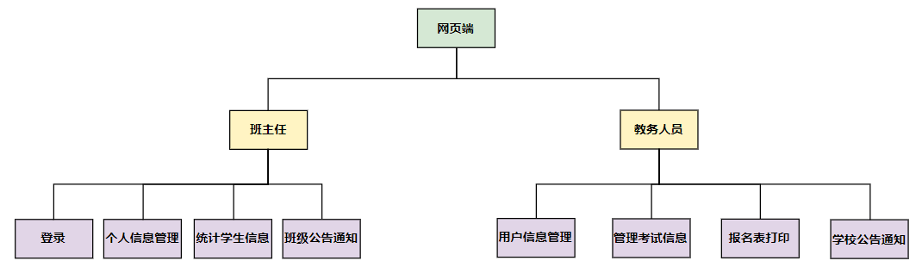
功能图

Slide 8


相关技术
01
前端技术：HTML、CSS、wxml、wxss、JavaScript、微信小程序。
前端功能：使用HTML、CSS、wxml、wxss和JavaScript实现用户界面，包括登录、注册、考试申请、查看考试信息等功能。
02
02
后端技术：Java、MySQL、springboot框架。
后端功能：使用Java和MySQL实现数据库连接、数据存储、数据检索、数据、更新、数据删除等功能。

Slide 9
进度安排
01
第一阶段（策划与需求分析）
04
第四阶段（系统部署与优化）
调研需求、撰写需求文档，计划完成时间：2023.7-2023.9
完成系统部署和性能优化，计划完成时间：2024.3-2024.4
第二阶段（系统设计与界面设计）：
第五阶段（撰写毕业设计论文）
02
05
完成系统设计、界面设计文档，计划完成时间：2023.10-2023.11
完成毕业设计论文的撰写和整理，计划完成时间：2024.5-2024.6
03
第三阶段（开发与测试）
完成系统开发与测试，计划完成时间：2023.12-2024.2

Slide 10
恳请老师批评指正
please give me some comment and make it correct

